Slide 1
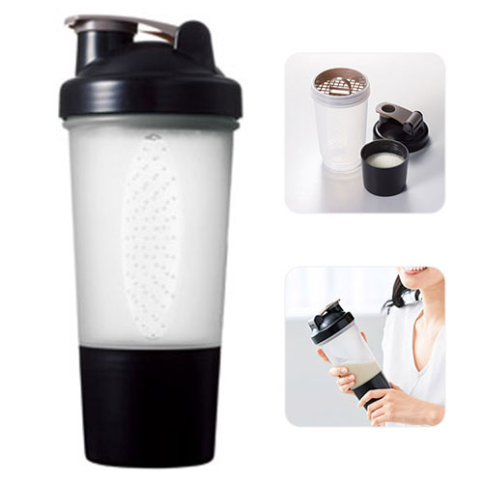
【提案書】
カップ付シェイカーボトル500ml
特徴
目盛り付きが便利な500mlサイズのシェイカーボトル。粉末飲料などを分けて入れられる収納カップや、直飲みしやすい飲み口付きキャップが便利！特典用や景品用などにも人気です。
納期
納期スペース
仕様
素材 : PP・PE
サイズ : φ94×220mm
包装 : 包装袋
生産国 : 中国
備考 : 容量/500ml
お見積
お見積りスペース

